Slide 1
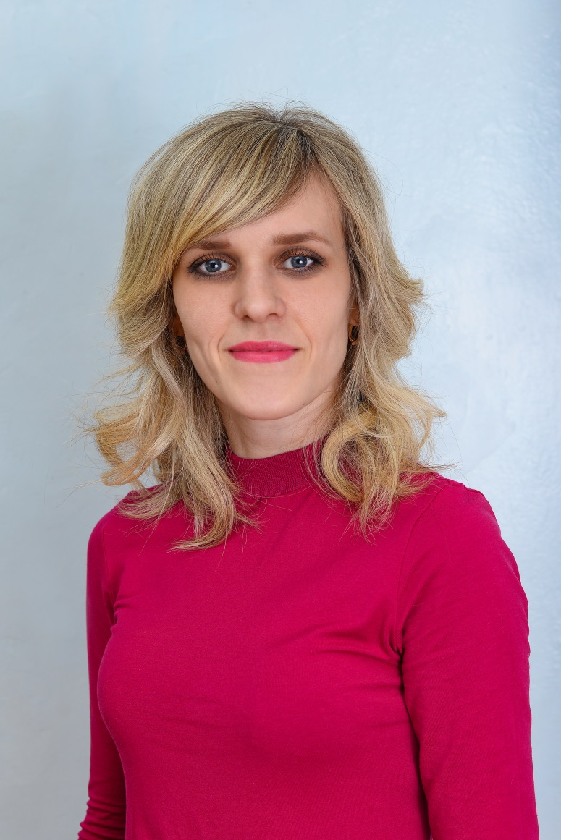
Министерство образования Республики Мордовия
Портфолио
Гарина Юлия Геннадьевна
воспитатель МАДОУ «Детский сад № 104»
Профессиональное образование: высшее, ГБОУ ВПО «МГУ им. Н.П. Огарева»
Специальность: «Социальная работа»
Квалификация: Специалист по социальной работе
Диплом: ВСГ 4352593
Дата выдачи: 01.06.2010 г.
Профессиональная переподготовка:
ФГБОУ ВПО «МГПИ им. М.Е. Евсевьева»
Квалификация: «Воспитатель»
Диплом: 132407203828
Дата выдачи: 01.10.2018 г.
Общий трудовой стаж: 17 лет.
Стаж педагогической работы: 6 лет.
В данном учреждении: 5 лет.
Занимаемая должность: воспитатель
Квалификационная категория: -

Slide 2
Педагогический опыт воспитателя Гариной Юлии Геннадьевны
представлен на сайте:
https://ds104sar.schoolrm.ru/sveden/employees/11248/404344/

Slide 3
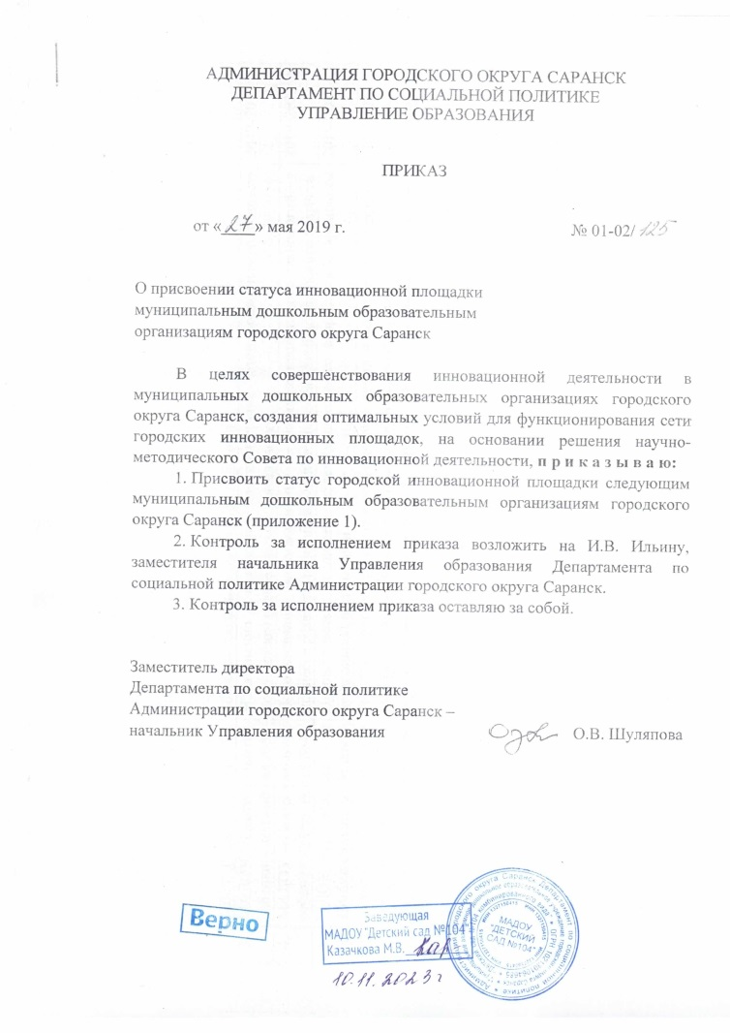
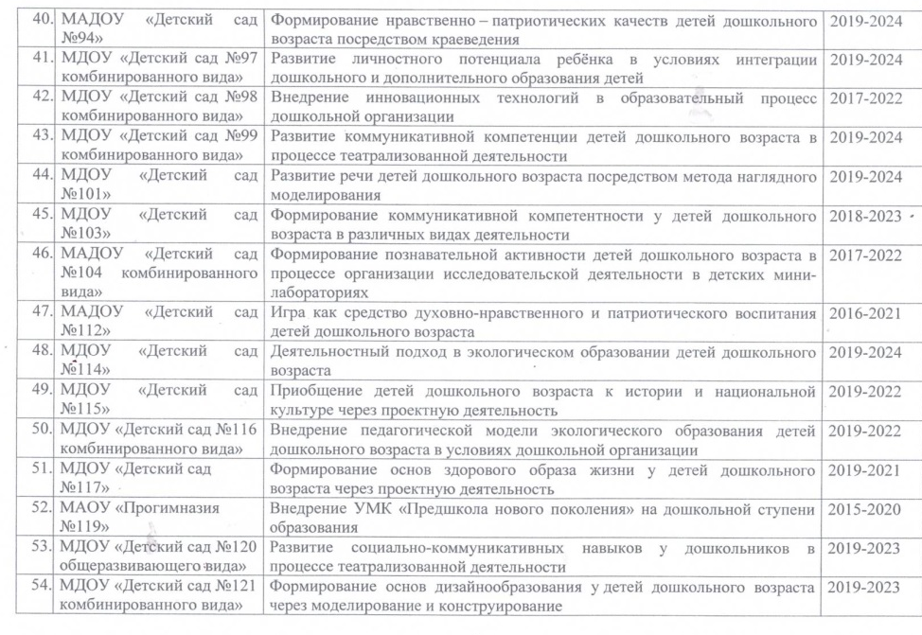
Участие в инновационной (экспериментальной) деятельности
Муниципальный уровень
инновационная деятельность МАДОУ «Детский сад №104 комбинированного вида»
«Формирование познавательной активности детей дошкольного возраста в процессе организации исследовательской деятельности в детских мини-лабораториях», 2017-2022 г.

Slide 4
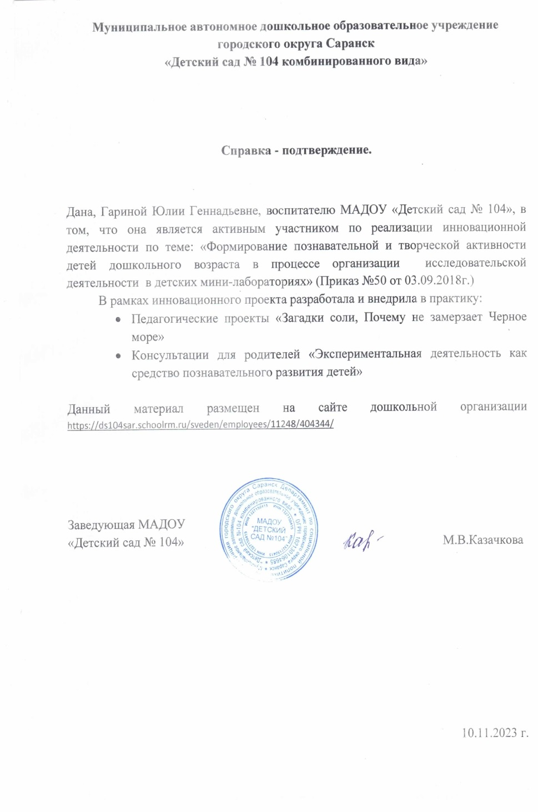

Slide 5
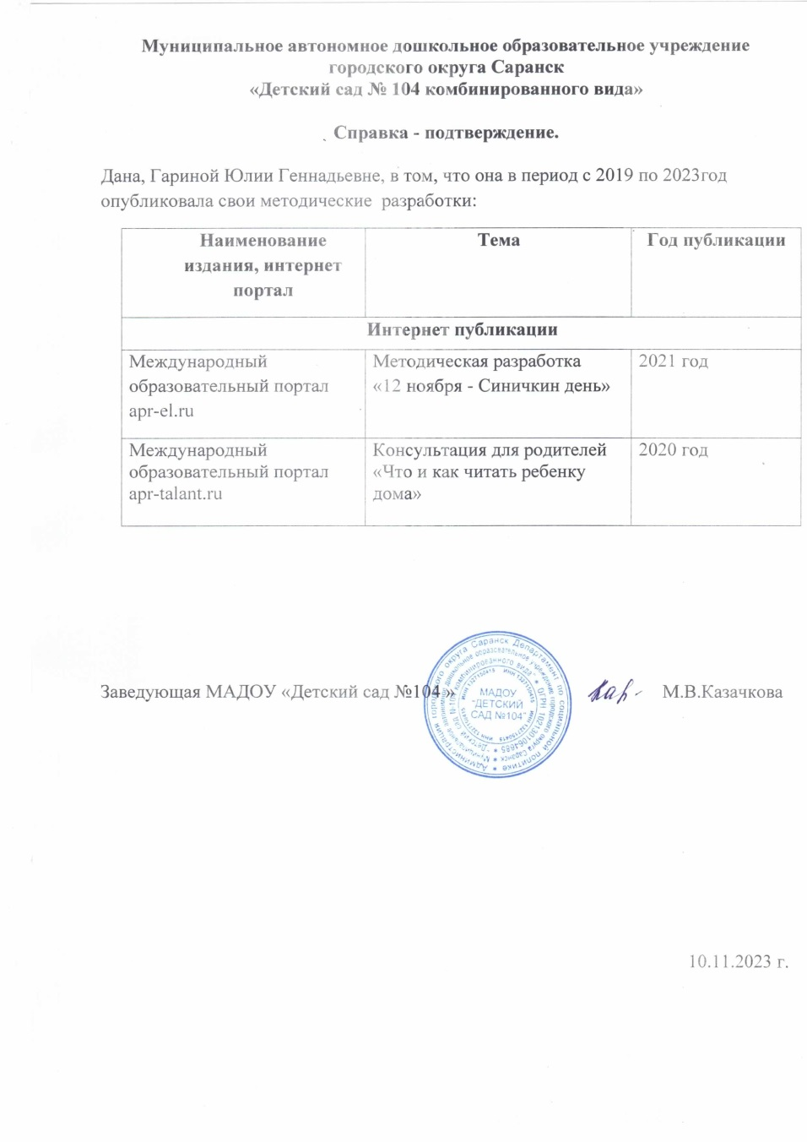
Наличие публикаций

Slide 6
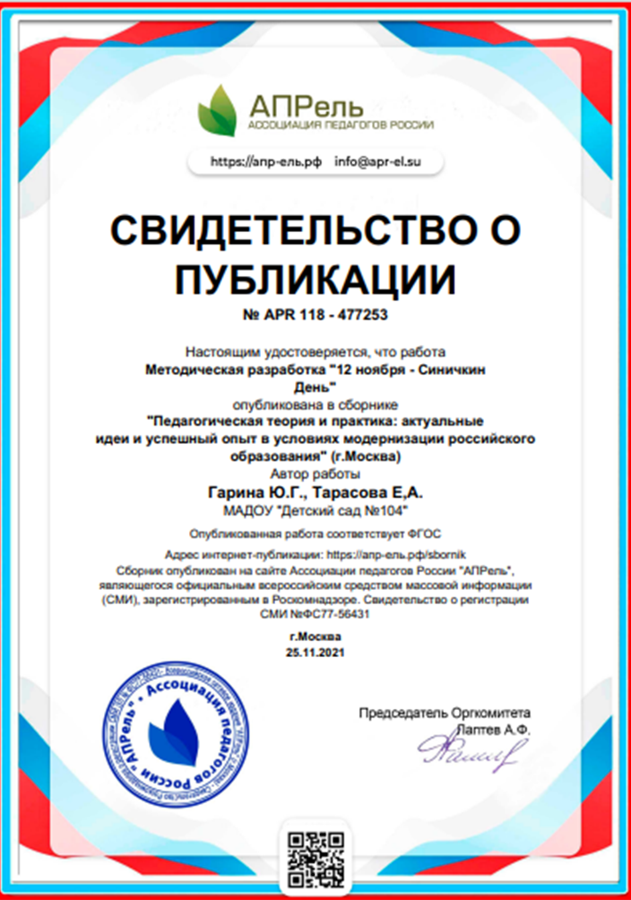

Slide 7
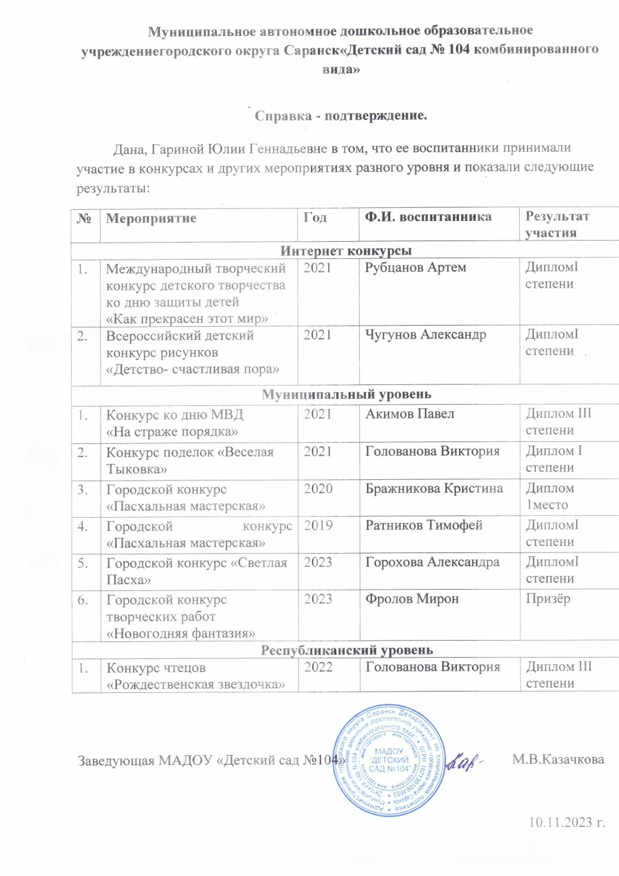
Результаты участия воспитанников в: конкурсах; выставках; турнирах; соревнованиях; акциях; фестивалях.

Slide 9
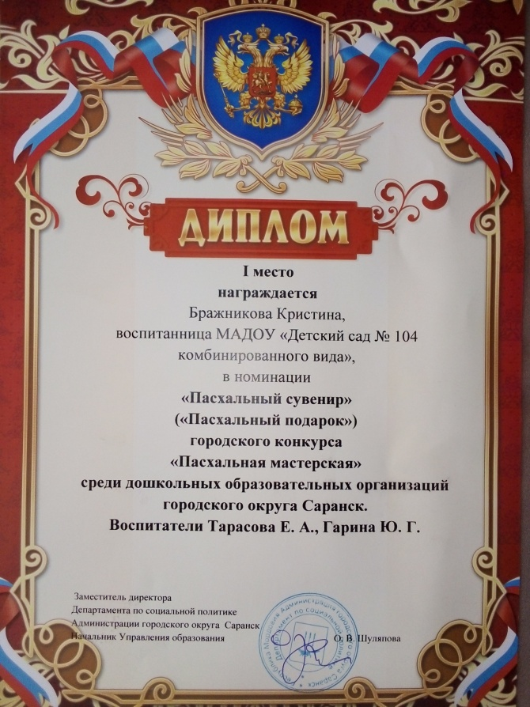

Slide 10
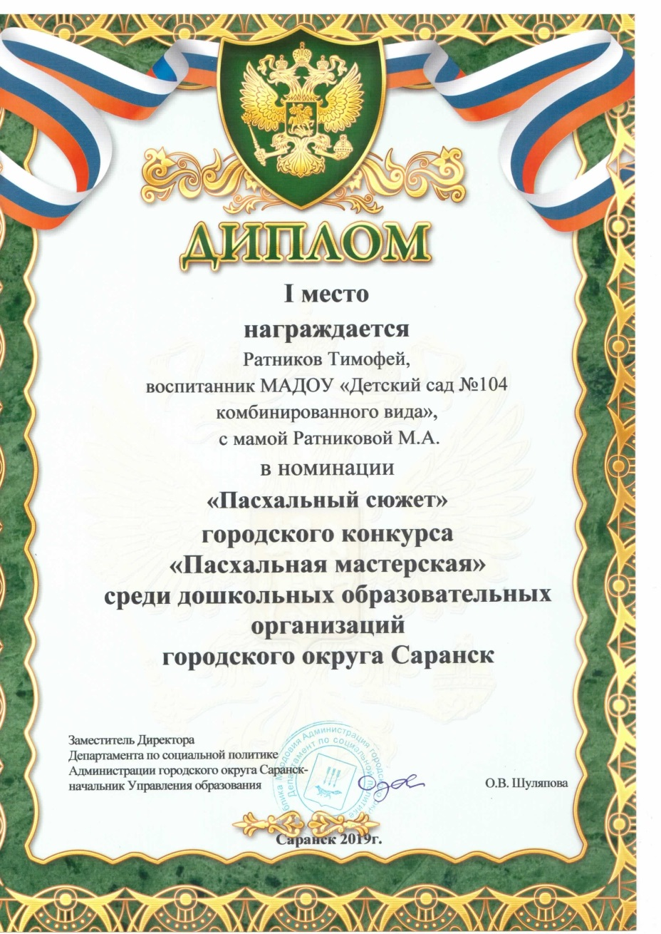
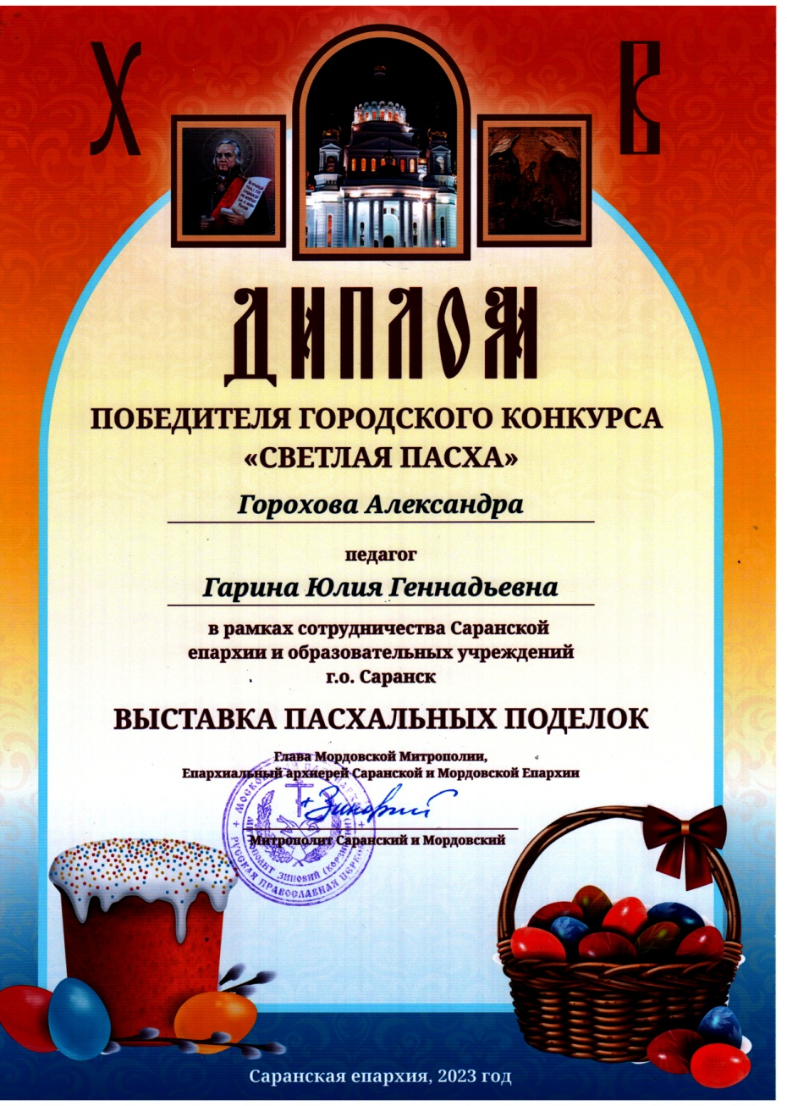

Slide 11
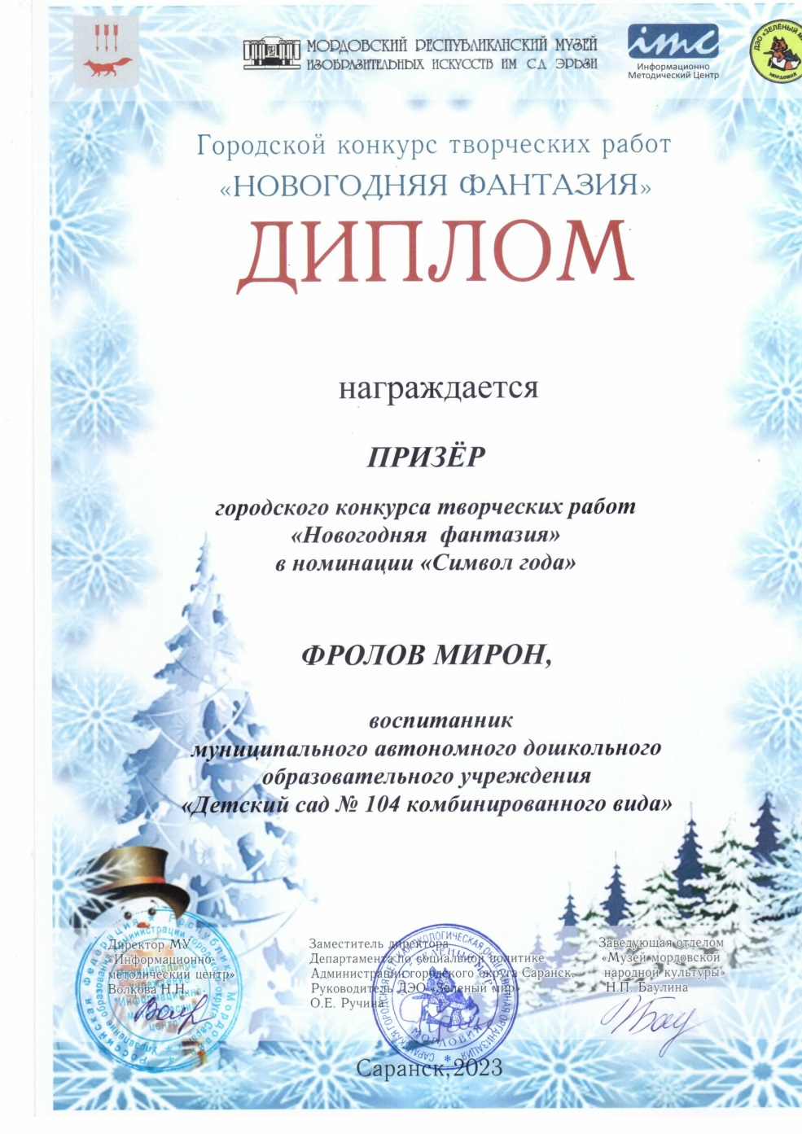
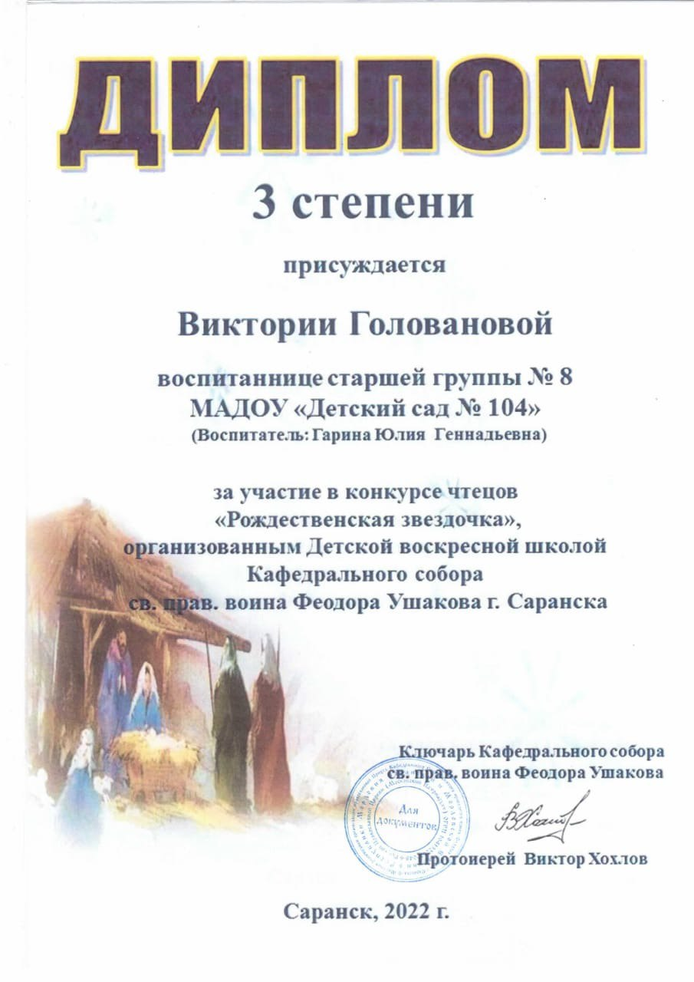

Slide 12
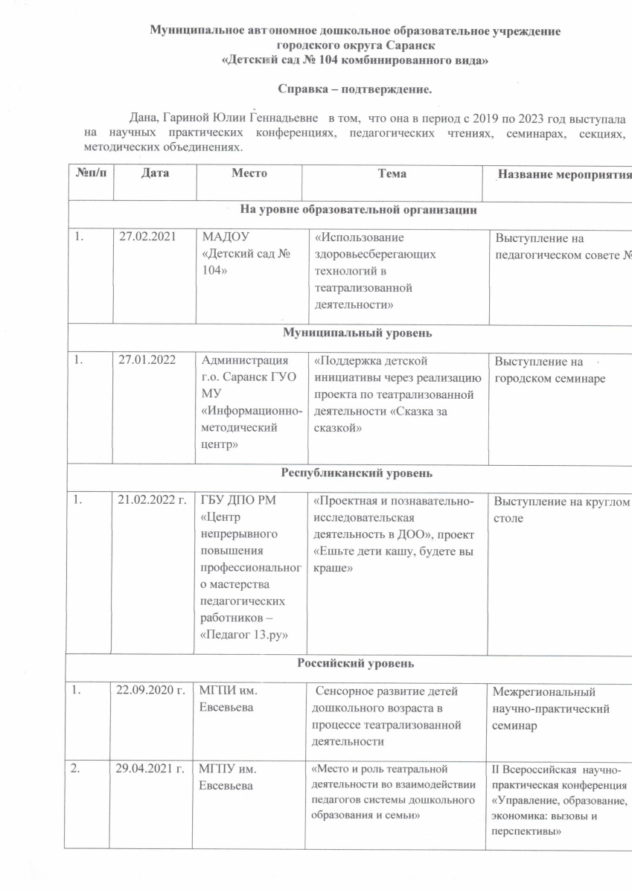
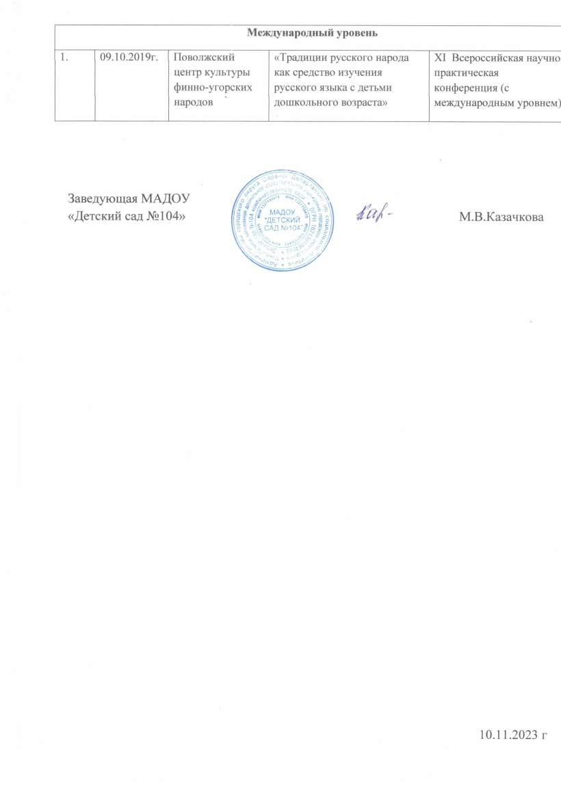
Выступления на заседаниях методических советов, научно-практических конференциях, педагогических чтениях , семинарах, секциях , форумах

Slide 13
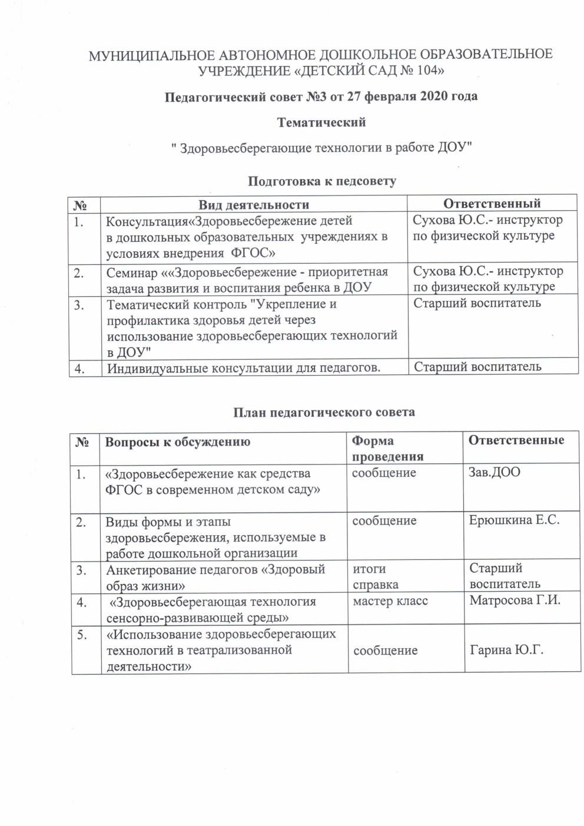
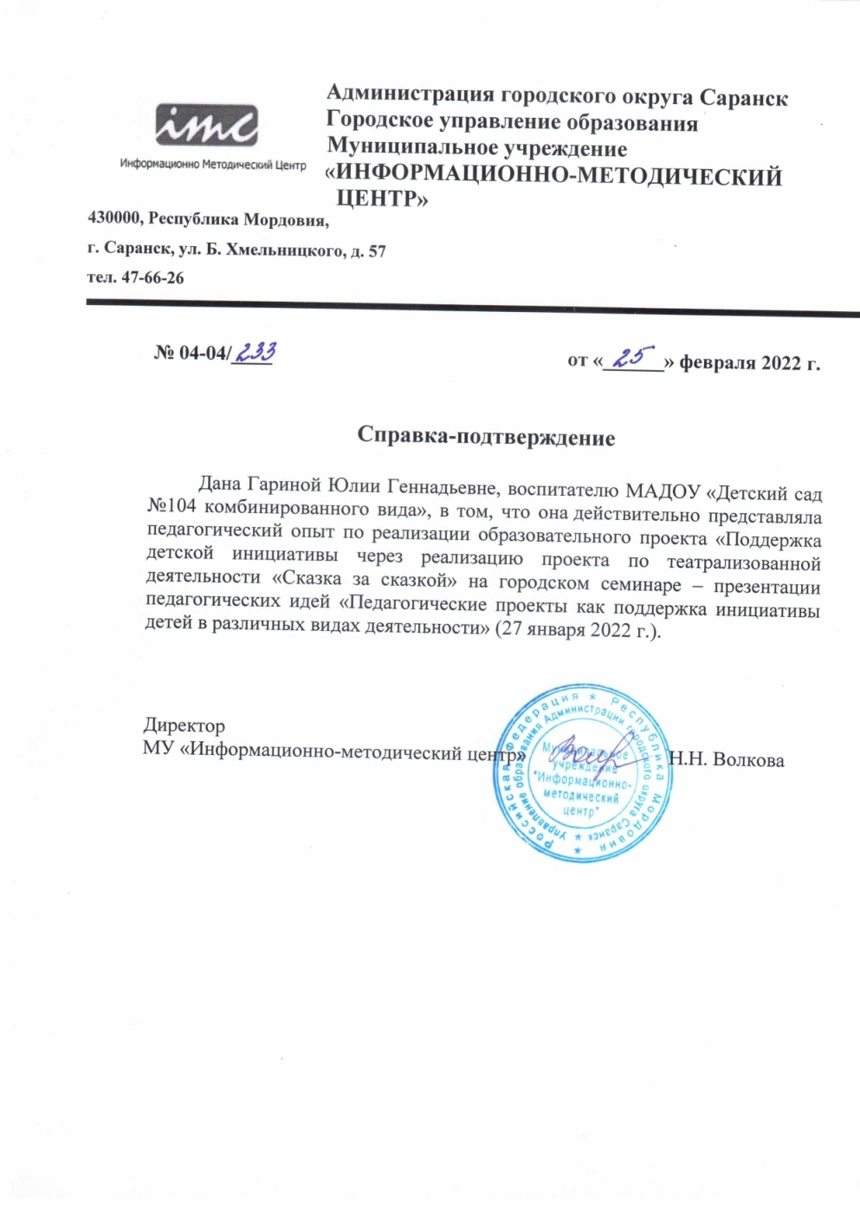

Slide 14
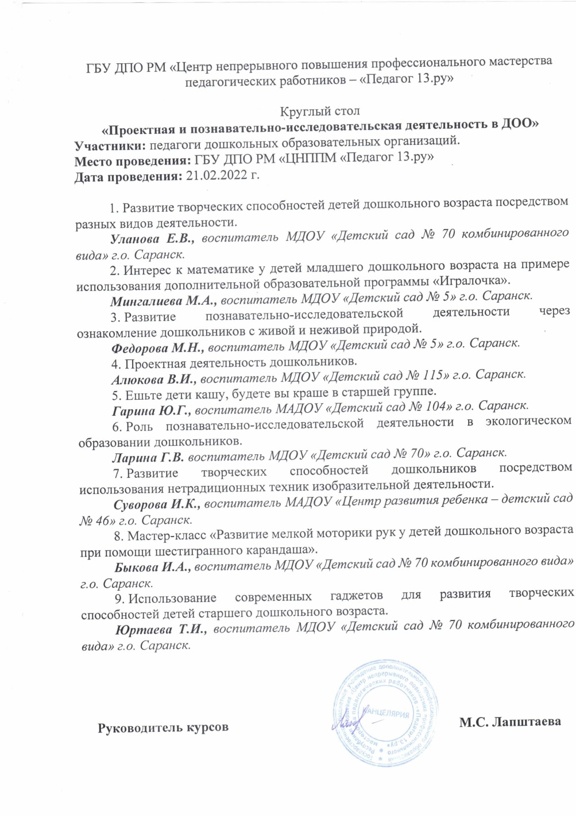
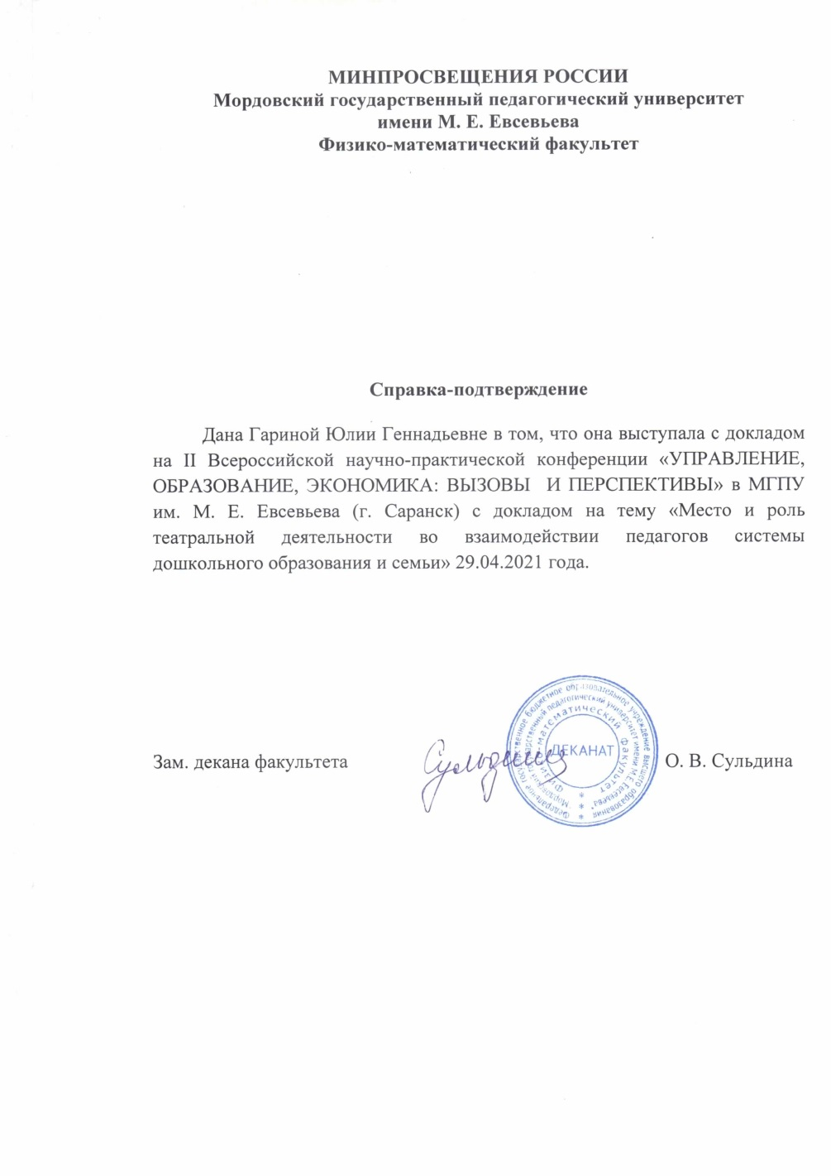

Slide 15
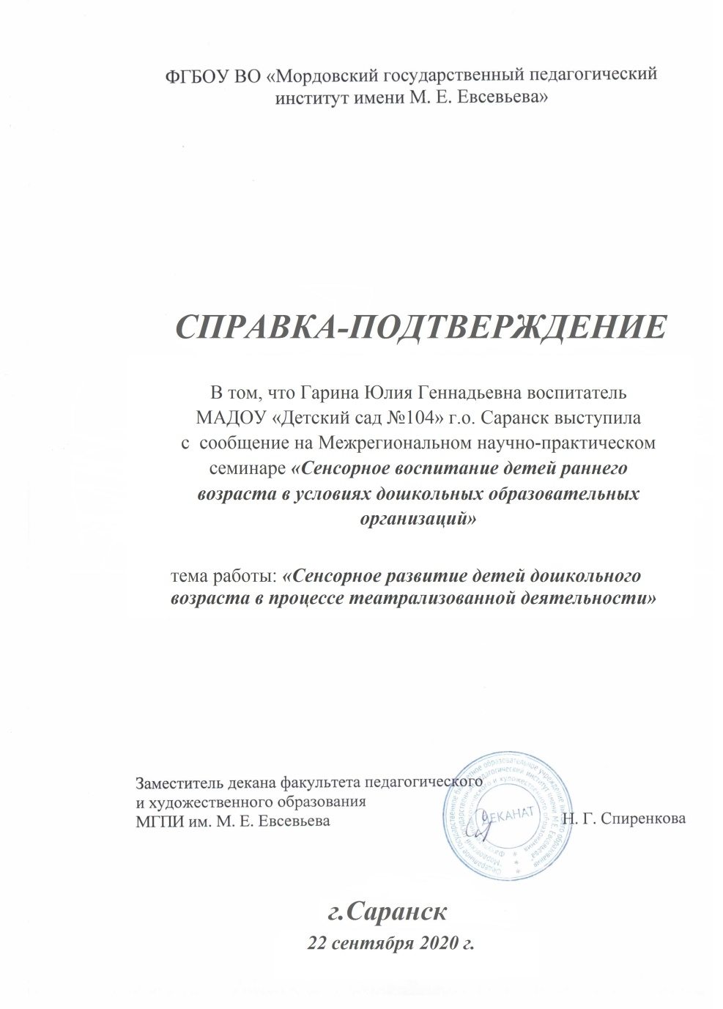
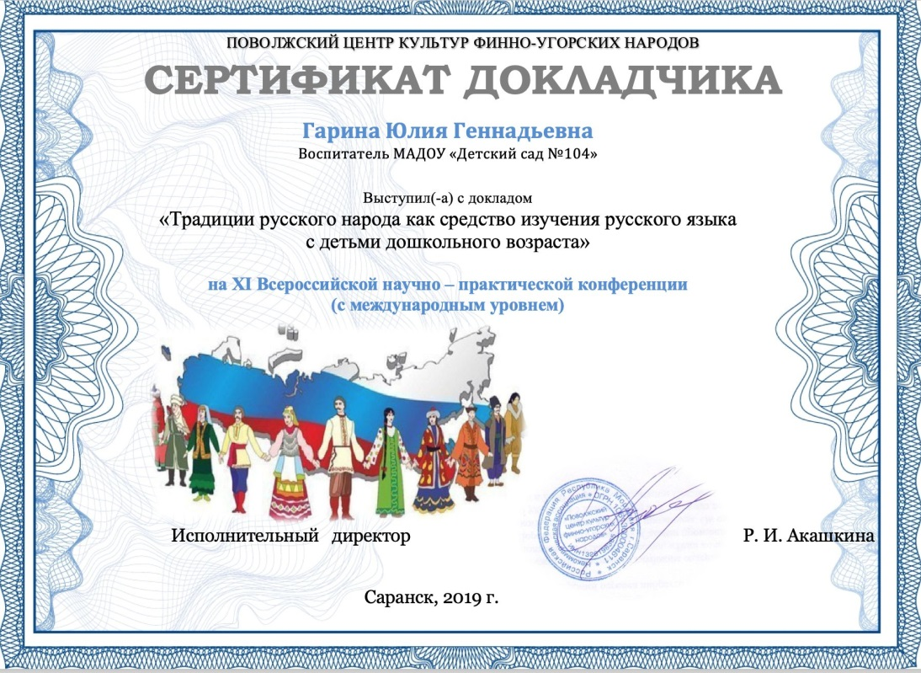

Slide 16
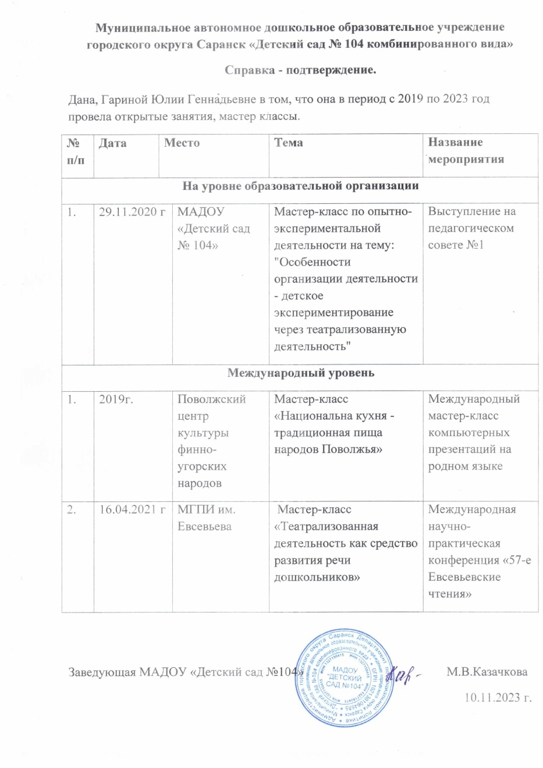
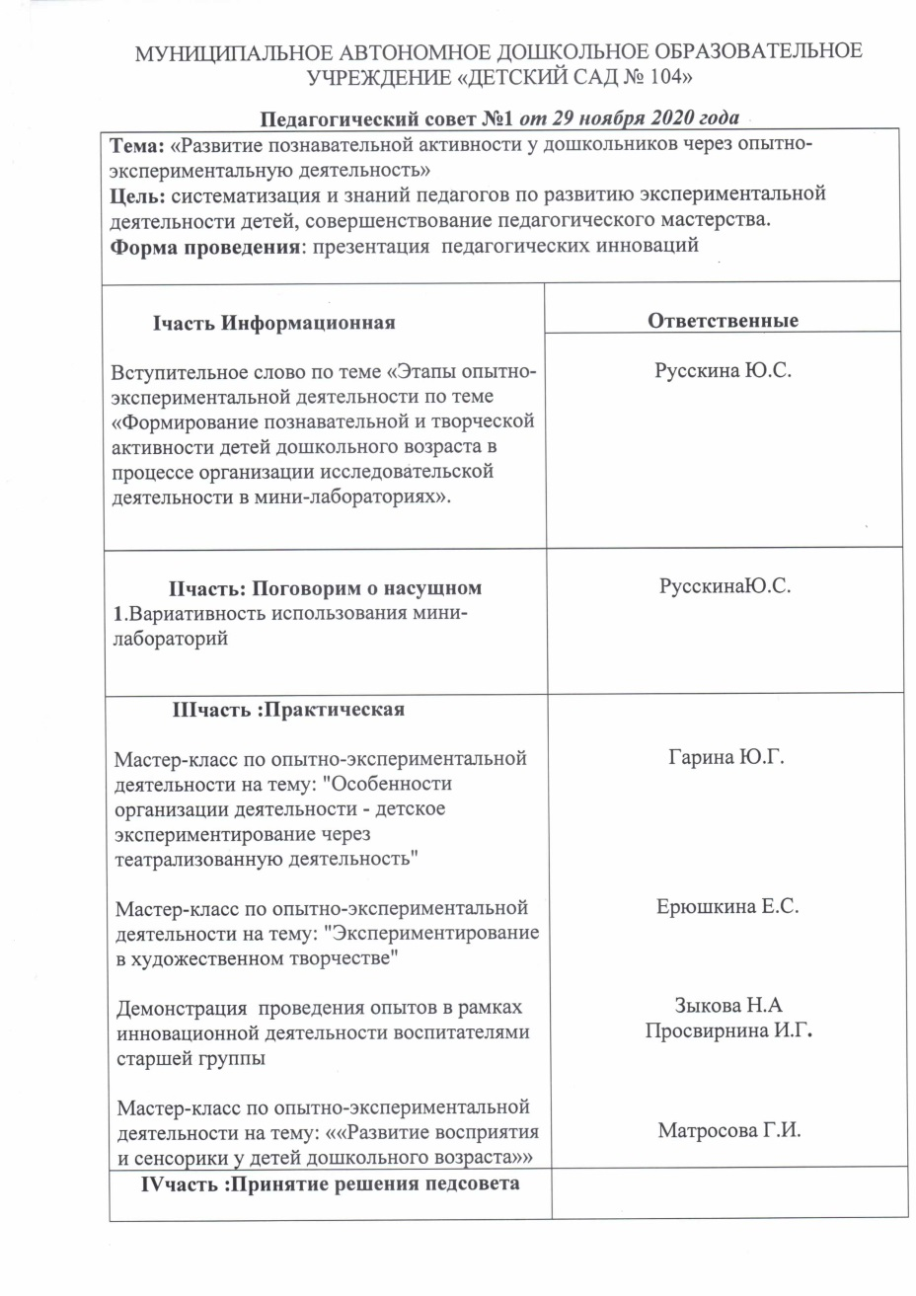
Проведение открытых занятий
мастер-классов, мероприятий

Slide 17
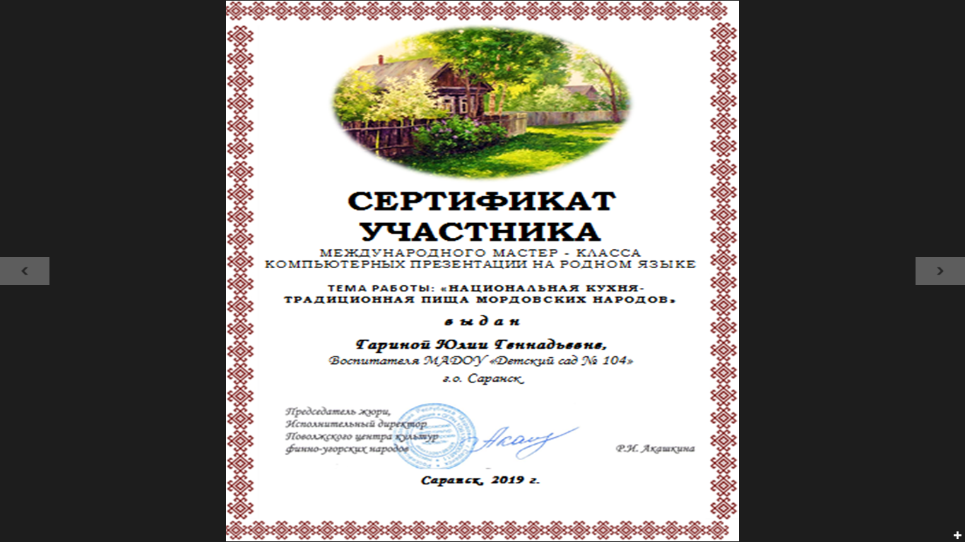
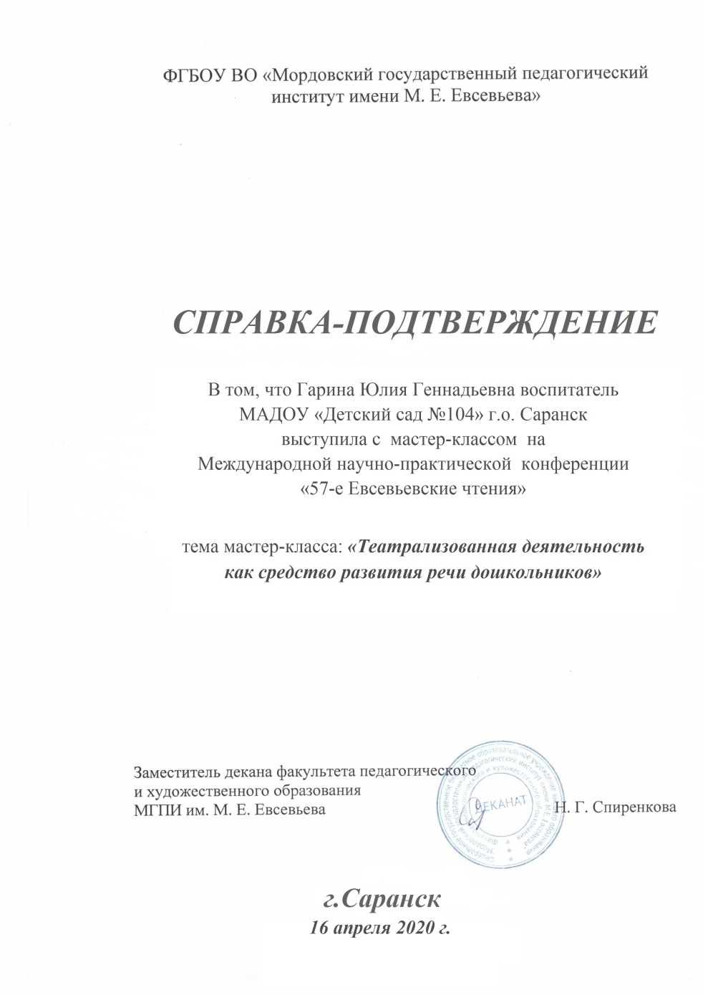

Slide 18
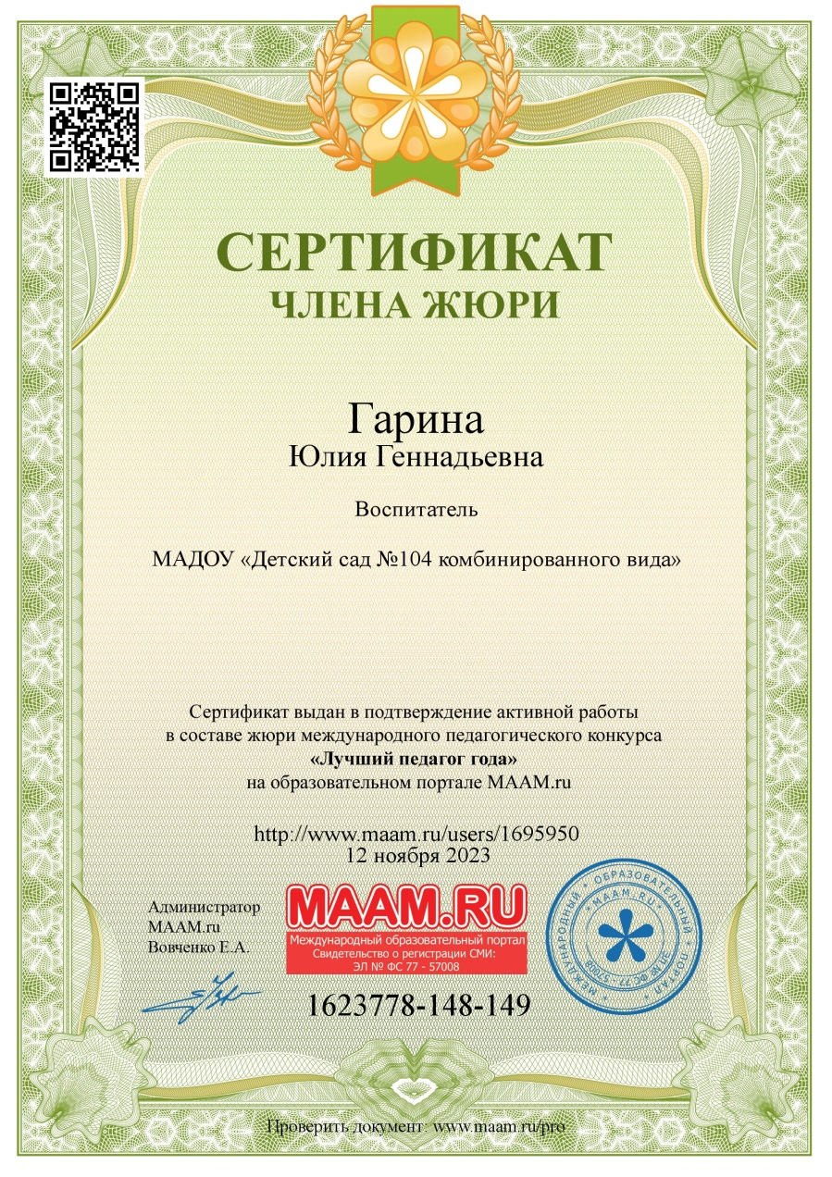
Общественно-педагогическая активность педагога: участие в комиссиях, педагогических сообществах

Slide 19
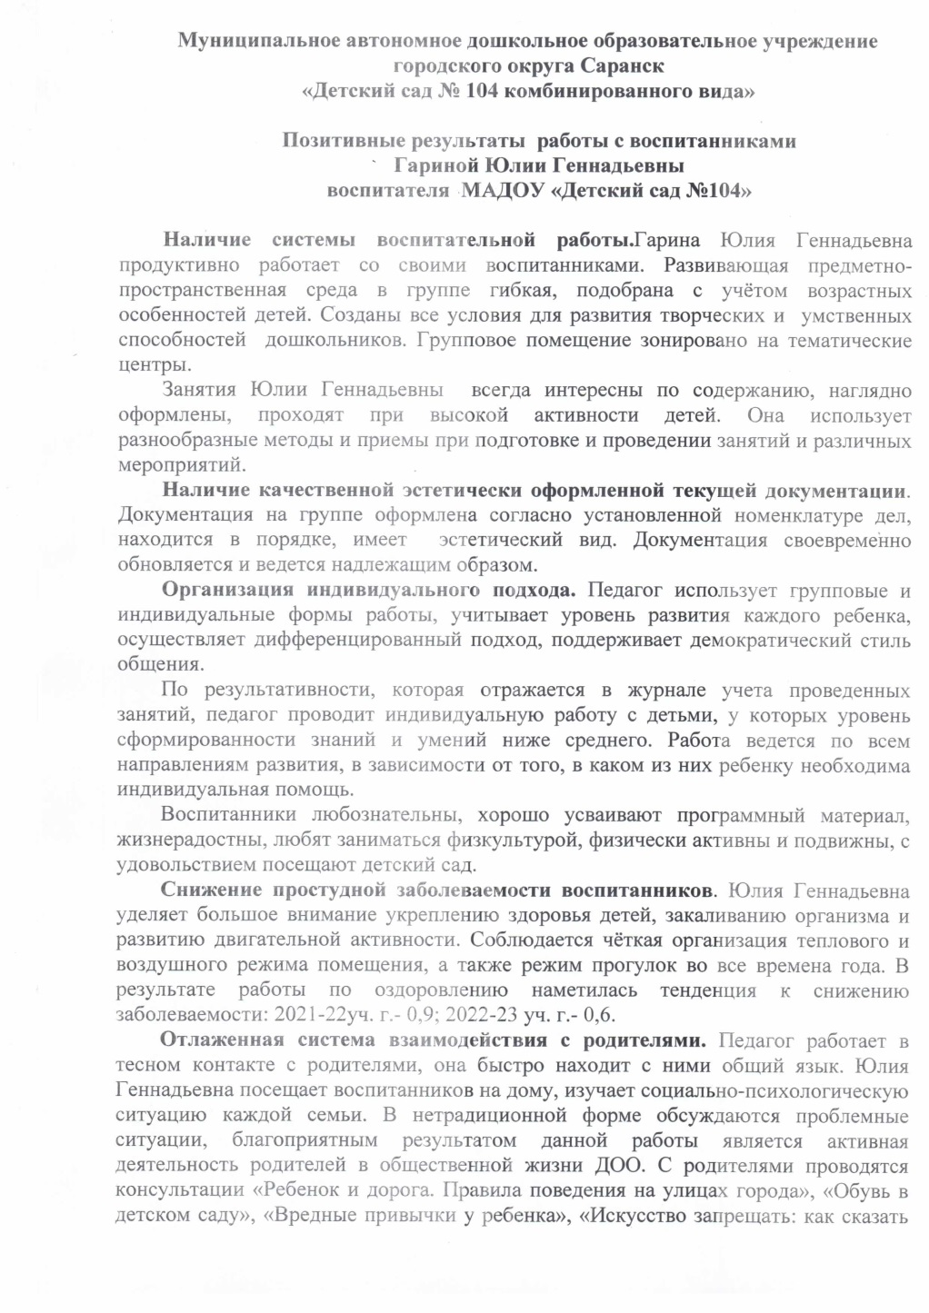
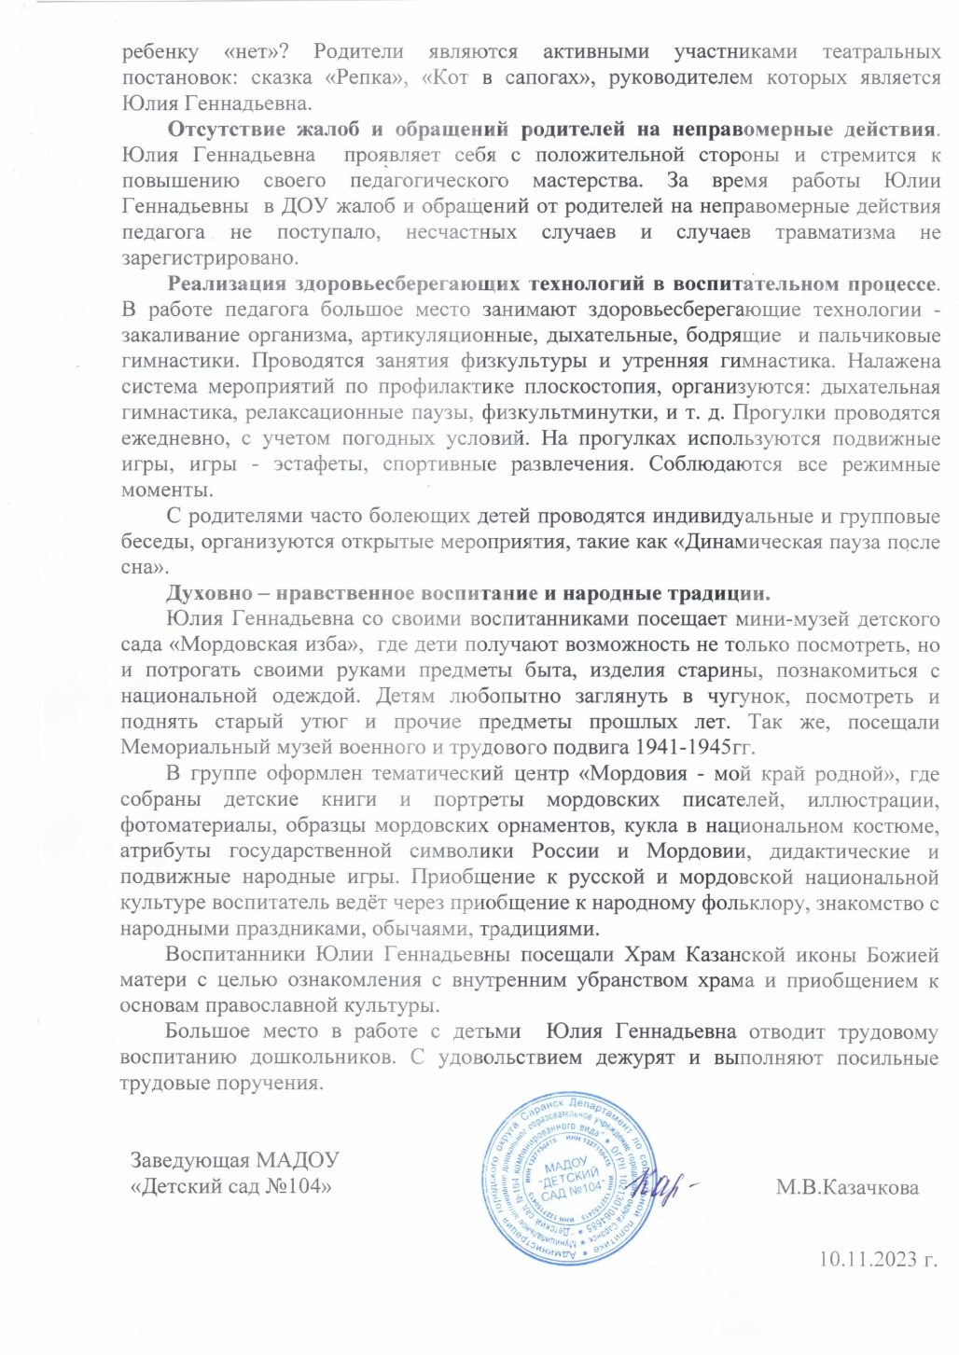
Позитивные результаты работы с воспитанниками

Slide 20
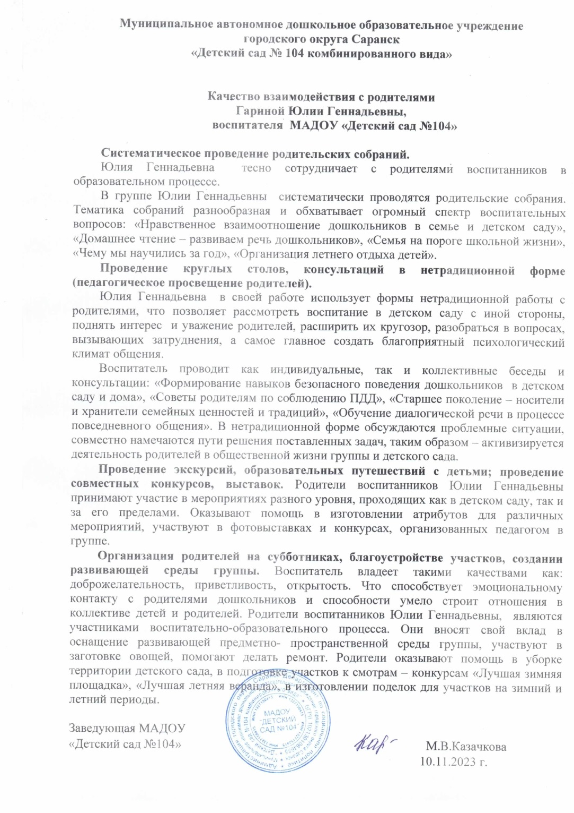
Качество взаимодействия с родителями

Slide 21
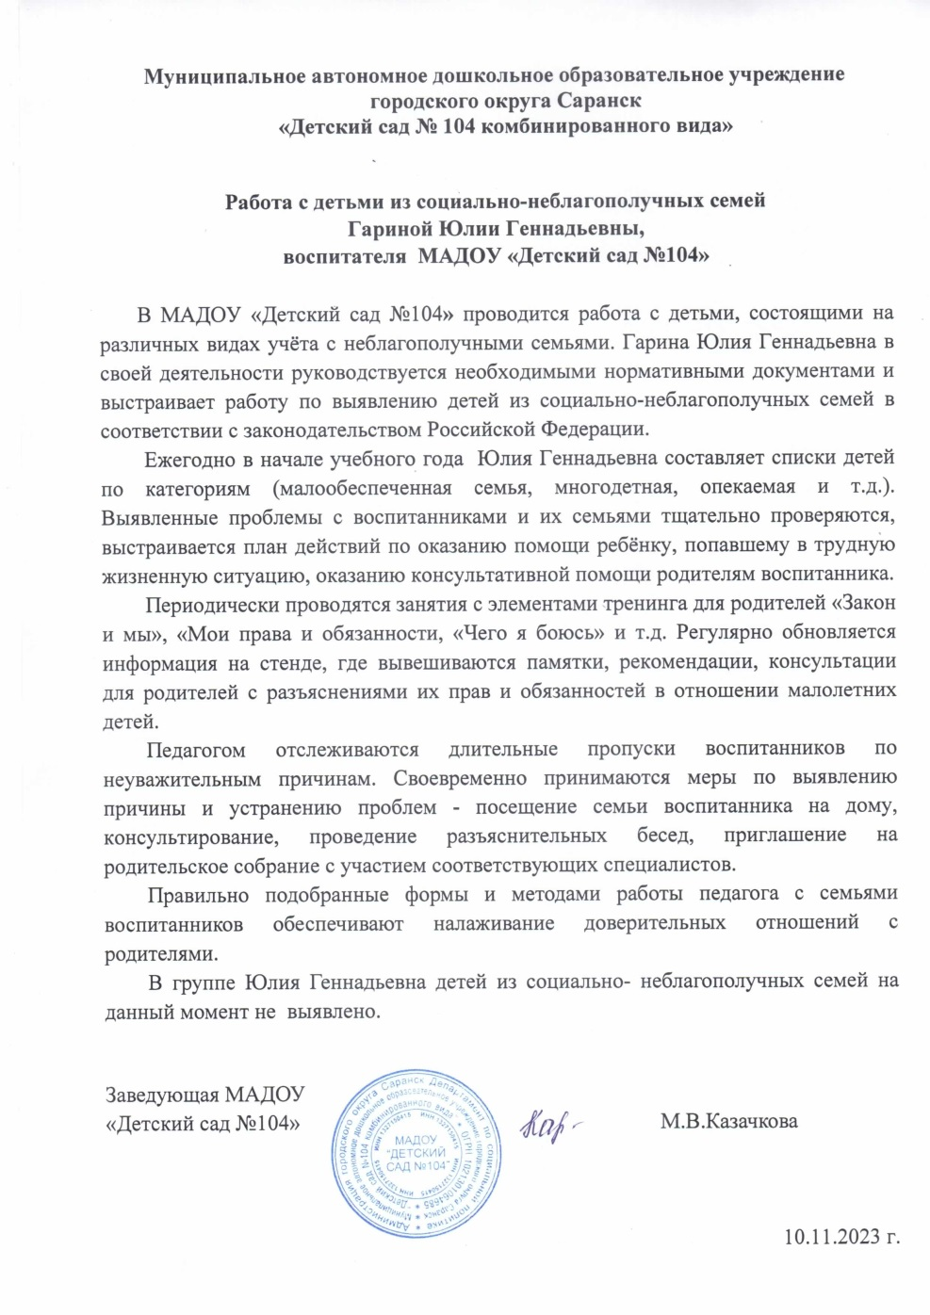
Работа с детьми из социально-неблагополучных семей

Slide 22
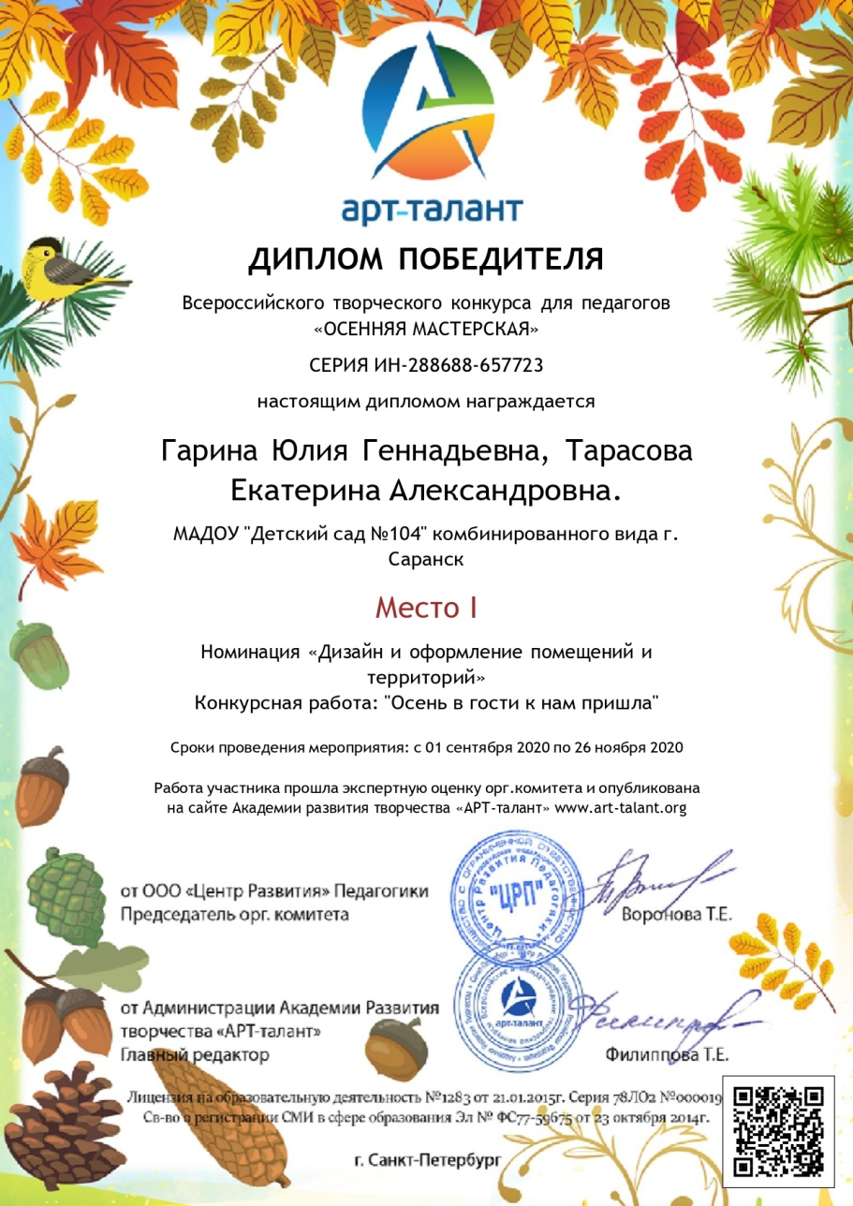
Участие педагога в профессиональных конкурсах

Slide 23
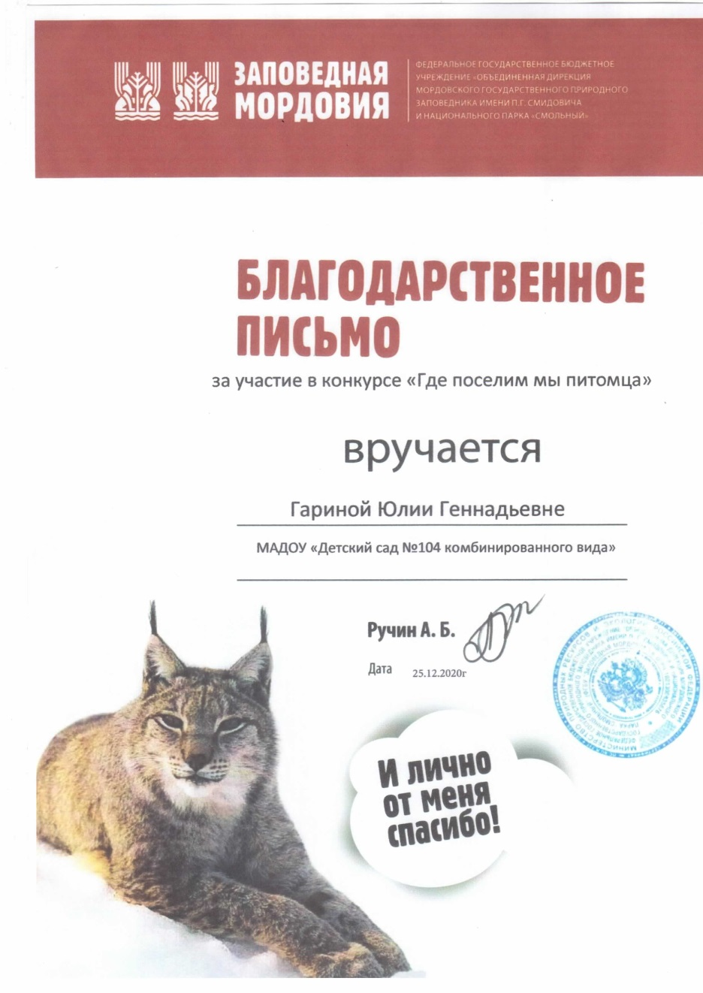
Награды и поощрения

